Slide 1
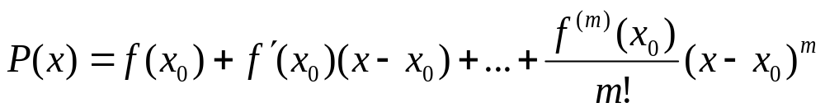
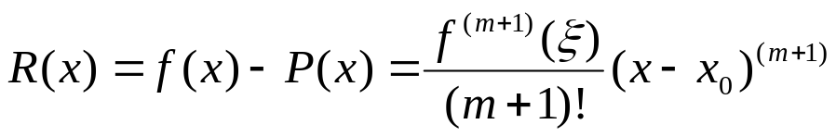
2.4 埃尔米特插值法
埃尔米特插值不仅要求函数值重合，而且要求若干阶导数也重合。即：要求插值函数 P (x) 满足P(x_{i}) = f (x_{i}), P’ (x_{i}) = f ’ (x_{i}),…, P^{(m)} (x_{i}) = f ^{(m)} (x_{i}).
注： N 个条件可以确定 阶多项式。
N − 1
要求在1个节点 x₀ 处直到m 阶导数都重合的插值多项式即为Taylor多项式
其余项为
一般只考虑 f 与f ’的值。

Slide 2





Slide 3
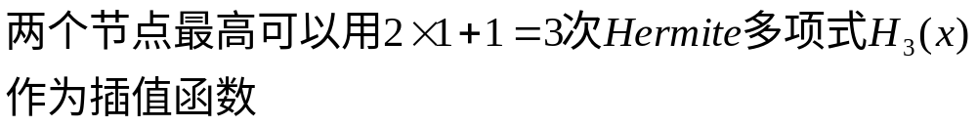
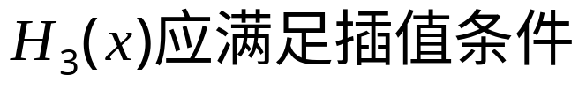




两点三次Hermite插值
先考虑只有两个节点的插值问题

Slide 4
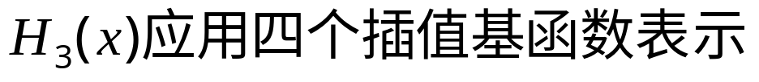
希望插值系数与Lagrange插值一样简单
重新假设

Slide 5

















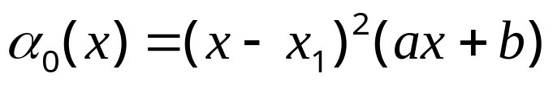
其中
可知
由

Slide 6
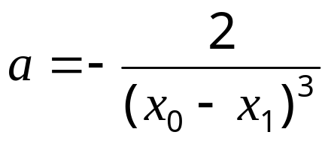
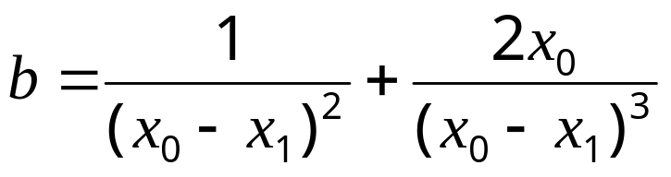
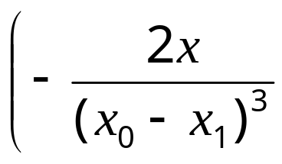
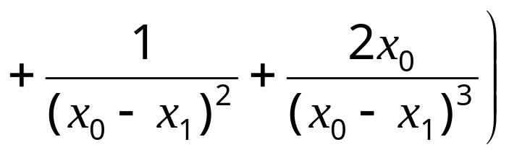
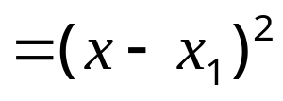
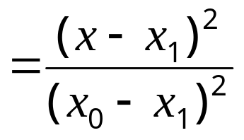
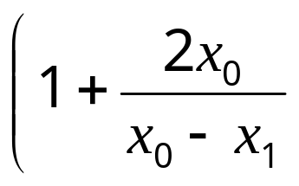
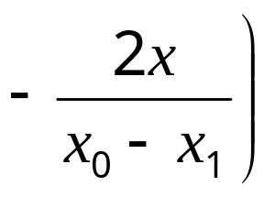
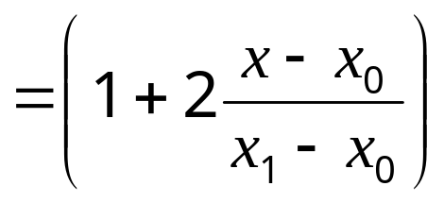
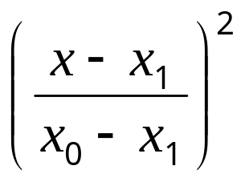
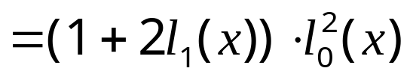
可得
Lagrange
插值基函数

Slide 7

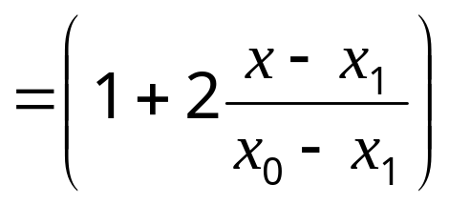
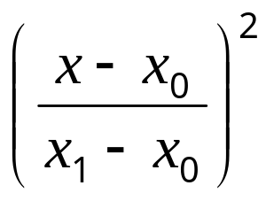

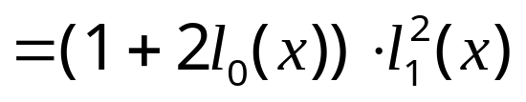

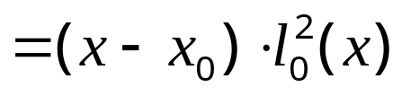


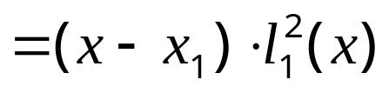

即
类似可得
将以上结果代入

Slide 8
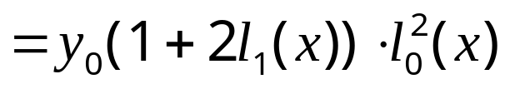
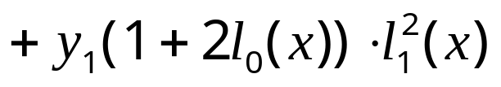
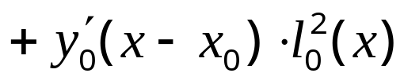
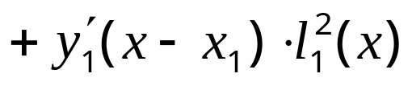
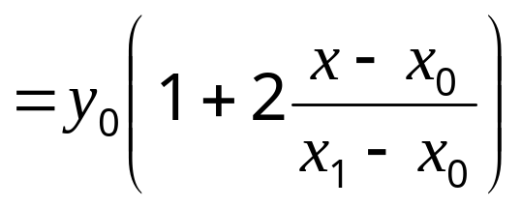
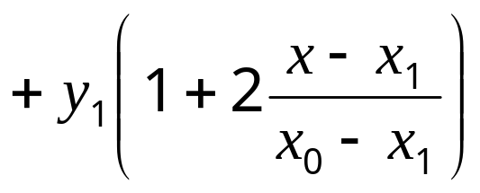


得两个节点的三次Hermite插值公式

Slide 9




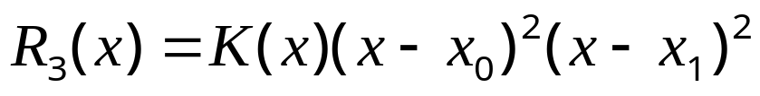

两点三次Hermite插值的余项
两点三次Hermite插值的误差为

Slide 10


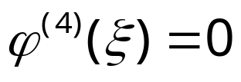
构造辅助函数
均是
二重根
连续使用4次Rolle定理，可得，
使得

Slide 11
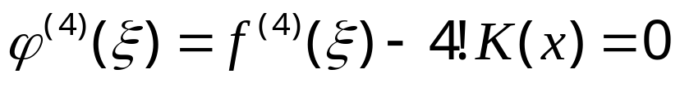
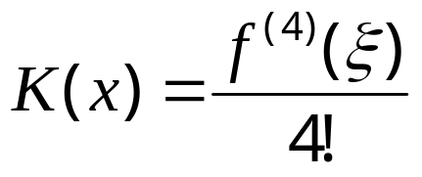
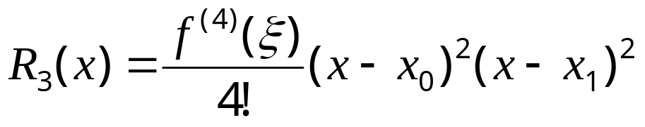

即
所以,两点三次Hermite插值的余项为
以上分析都能成立吗？

Slide 12
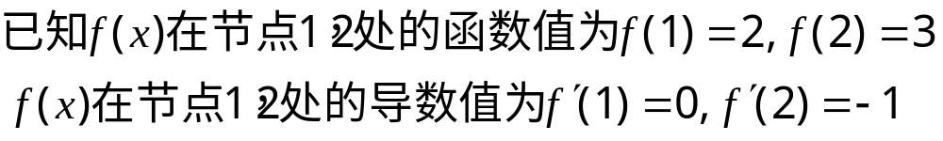



例.
解:

Slide 13


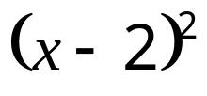

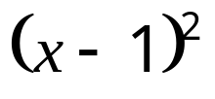








作为多项式插值,三次已是较高的次数，次数再高就有
可能发生Runge现象,因此，对有n+1节点的插值问题，
我们可以使用分段两点三次Hermite插值

Slide 14
Quiz: 给定 x_{i} = i +1, i = 0, 1, 2, 3, 4, 5. 下面哪个是 β₂(x)的图像？
y
y
✓
1
-
1
-
斜率=1
0.5
-
0.5
-
0
1
2
3
4
5
6
x
-
0
1
2
3
4
5
6
x

Slide 15
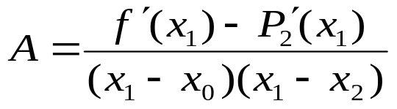
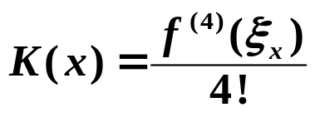
例：设 x₀ ≠ x₁ ≠ x₂, 已知 f(x₀)、 f(x₁)、 f(x₂) 和 f ’(x₁), 求多项式 P(x) 满足 P(x_{i}) = f (x_{i})，i = 0, 1, 2，且 P’(x₁) = f ’(x₁), 并估计误差。
解：首先，P 的次数 =
3
，设
其中P₂(x)是2次多项式满足 P₂(x_{i}) = f (x_{i})，i = 0, 1, 2，A为待定常数。
与 Lagrange 分析完全类似
由条件P’(x₁) = f’(x₁)，通过计算可得

